Slide 1
Introduction to Electronics and Communications Engineering
Dr. Eng. Sherif Hekal
Assistant Professor – ECE Department
Faculty of Engineering at Shoubra – Benha University

Slide 2
Agenda
Lecture on my website.
How to be a good Engineer.
Why ECE.
ECE majors.
How to select your major.
Opportunities after graduation.

Slide 3
Lecture on my website
Find the presentation on my website:
http://www.bu.edu.eg/staff/sherifsalah3
Contact me:
Sherif.salah@feng.bu.edu.eg

Slide 4
How to be a good Engineer
ICDL.
Language (English).
Technical Courses.
Practical Training in companies.

Slide 5
Electrical Engineering Department
Electrical Engineering
Power & Electrical Machines
Electronics & Communications
Computer Engineering
1st – 4th year
1st - 2nd year
ECCE
3rd – 4th year
ECE
3rd – 4th year
CE

Slide 6
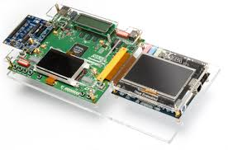
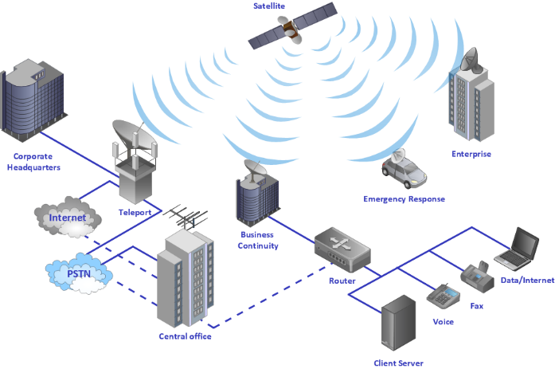
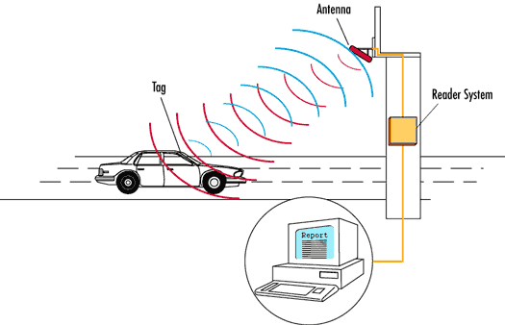
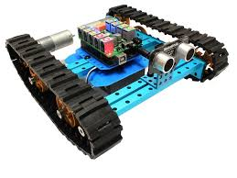
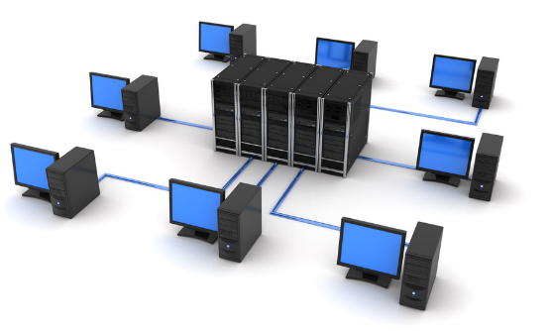
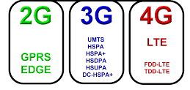
Why ECE
Embedded Systems
Antennas & RF/Microwave Engineering
Wired and Wireless Communications
Robotics
Computer Networks
Mobile Communications

Slide 7
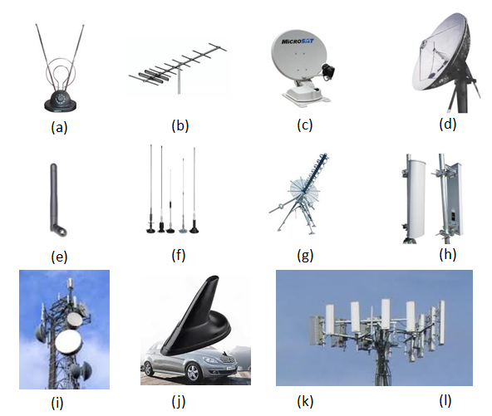
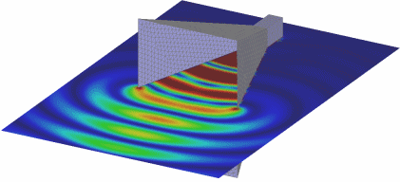
Antennas & RF/Microwave Engineering

Slide 8
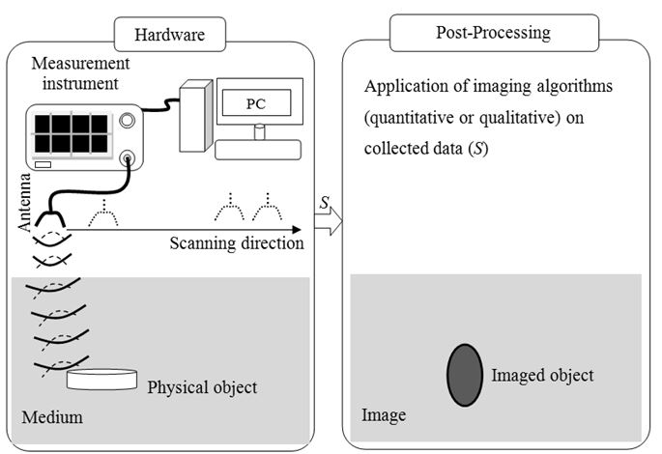
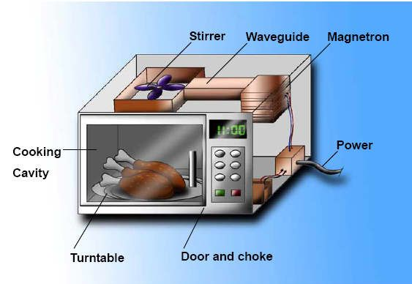
Antennas & RF/Microwave Engineering
Microwave imaging
Microwave oven

Slide 9
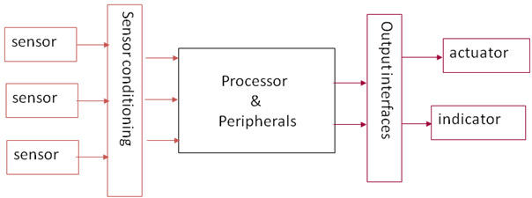
Embedded Systems

Slide 11
The famous companies in the field of Electronics
Si-ware Systems (SWS)
Silicon Vision
Swiftronix
Mipex Egypt
Hittite Microwave Egypt

Slide 12
The famous companies in the field of Embedded Systems
1-Valeo
2-Intel
3-Newport Media
مهندس الامبيديد بيجمع بين
Embedded + control + Electronics + Signal processing + Power + OS
دور المهندس
1- Solve pugs in Old codes
2- implement (standards/codes)
3- porting تغيير ف كود شغال علي بلاتفورم قديمه لتشغيله علي بلاتفورم جديده

Slide 13
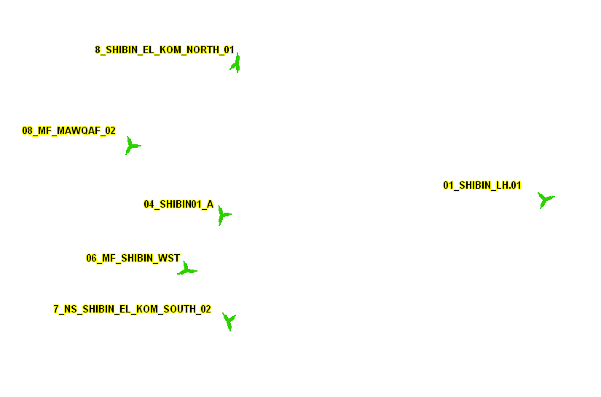
MSC
HLR

Slide 14
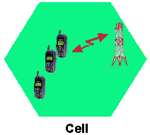
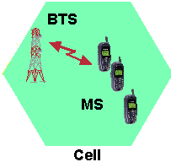
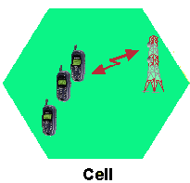
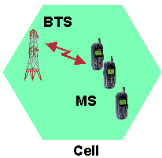
GMSC
NSS
MSC
Database of users’ secret keys
BSS
database of all users + current location. One per network
database of users + roamers in some geographic area. Caches the HLR
BSC : central node within a BSS that coordinates actions to BTS
- Radio network management
- Traffic and event measurements
- BTS management
MSC
database of valid equipment
BTS : provides the physical connection of
MS to the network in form of Air interface
BSC
acts like a normal switching node of the PSTN or ISDN
provides all the functionality needed to handle a mobile subscriber
registration - authentication,
location updating - handovers
call routing to a roaming subscriber.
BSC
BSC

Slide 15
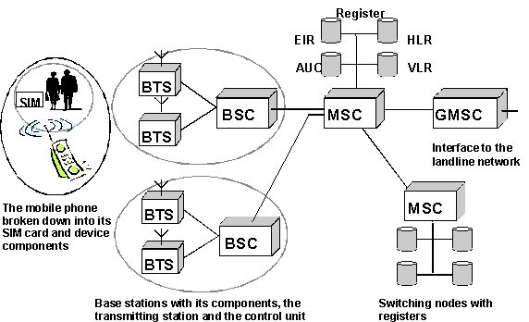
Mobile Communications

Slide 16
The famous companies in the field of Telecommunications
Subcontractor
Systel
Alkan
Vendor
Nokia
Huawei
operator
Orange
Vodafone
Etisalat
ZTE
Twasul
Ericson
MobiServ

Slide 17
Telecommunications
1. GSM/UMTS Core Network: This includes the engineers who are responsible for the nodes like MSCs/VLRs, STPs, MGWs, HLRs and so on.
2. BSS/RNC Engineers.
3. Packet Core Engineers who are responsible for the nodes like SGSN and GGSN.
4. IN (Intelligent Network).
5. VAS (Value added service).

Slide 18
Telecommunications
6. Transmission Engineers: (SONET and SDH) Who are responsible for the transmission nodes like ADM.
RF Engineers: Who are responsible for the radio like BTS, radio planning and optimization and Microwave.
8. Front Office Engineers: Who are responsilbe for monitoring the network nodes and links.
9. Rollout Engineers.
10. Site Maintenance Engineers.
11. Central Office Engineers for the PSTN networks. (This is for the land line as we have only one company working in this field which is Telecom Egypt).

Slide 19
Networks
الميزة الاساسية في المجال ده هي الانتشار وانه مجال واسع بمعني انه بيؤهلك انك تشتغل في شركات كتيرزي:
Internet Service Providers (ISP) تي اي داتا ولينك ونور واتصالات وفودافون
Mobile Operators موبينيل وفودافون واتصالات والمصريه للاتصالات
Vendors اريكسون – هاواوي – نوكيا/سيمنز /الكاتيل/ ZTE-سيسكو-HP/IBM
System Integrators Raya/ACT/Alkan
Banking +Governmental Organizations مثل NTRA/ITIDA/MCIT IT Engineer
نصائح
1 – ابدأ باسهل كورس CCNA سيسكو وخد ال Certification
2 - حاول تعمل مشروع التخرج في حاجة ليها علاقة بالشبكات Practical و معلومات ال Telecommunications الاساسية زي ال
GSM/GPRS/UMTS Network Architecture and Interfaces
حتكون مفيدة لو حتشتغل في Mobile Operator or Vendor

Slide 20
Networks
3 – اهم مجالات الشغل ب CCNA هي Networks Administration and Engineering ، ثم طور نفسك بعد التخرج ب CCNP
4 – استكمل المسيره ب بعد CCNA بCCNA Voice عشان تشتغل في VOIP
5 – لو عاوز تشتغل في Network Security هتحتاج CCNA + CCNA security
6- مجال الشغل في Wireless Networks هيحتاج منك CCNA + CCNA wireless
7 – مجال System Administration ومحتاج CCNA + UNIX+MSCA+MCSE
8 – مجال System Administration وهيحتاج CCNA +SNMP + tools like HP Open View, IBM Tivoli and OPNET

Slide 21
جامعة بنها
كلية الهندسة بشبرا
برنامج هندسة الاتصالات والحاسبات
بنظام الساعات المعتمدة
إعلان عن بدء الدراسة ببرنامج "هندسة الاتصالات والحاسبات" بنظام الساعات المعتمدة
تم بفضل الله اعتماد برنامج "بكالوريوس هندسة الاتصالات والحاسبات" بنظام الساعات المعتمدة،
بكلية الهندسة بشبرا –جامعة بنها. يتم التسجيل في البرنامج بدءا من هذا الفصل الدراسي بالحضور إلى مكتب الأستاذ الدكتور رئيس قسم الهندسة الكهربائية او مكتب الأستاذ الدكتور/هالة محمد عبدالقادر بقسم الهندسة الكهربائية بالمبنى الفرعي. علما بأن الدراسة ستبدأ في (المستوى الأول)السنة الإعدادية ( والمستوى الثاني )سنة أولى هندسة الاتصالات والحاسبات فور اكتمال الحد الأدني.

